Slide 1
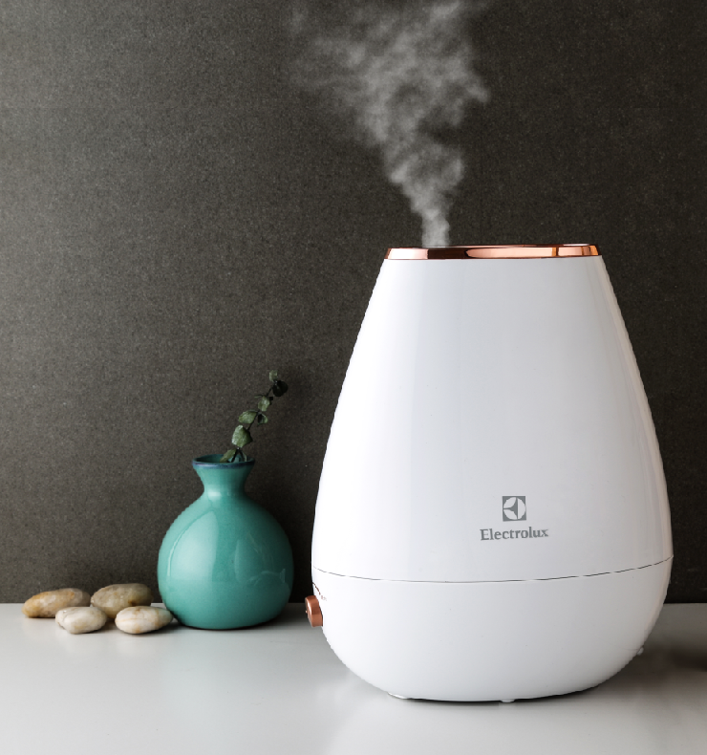



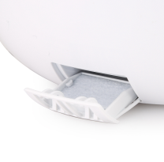
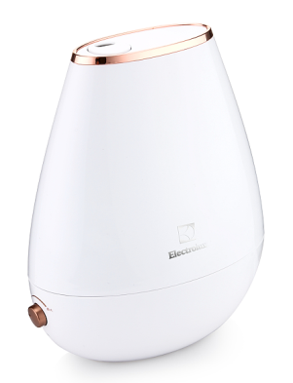
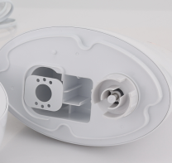
EGEH750
超声波加湿器
市场参考价：438.00
批发价：148.00
产品参数 ：18W 1.8L
装箱明细 ：6pcs/箱
包装尺寸 ：25.3×14.8×28.6cm
·无浮子控制下水技术，缺水自动断电，防干烧保护
·简易操作旋钮，可调节雾量大小
·加湿滋润，独立香薰格可添加精油，芬芳空气

